Slide 1
案例：Linux内存管理
张惠娟
mszhj@tongji.edu.cn

Slide 2
主要内容
i386存储管理单元
Linux存储管理思想
物理内存空间管理
进程虚拟空间管理
请页机制
交换空间管理
缓冲机制

Slide 3
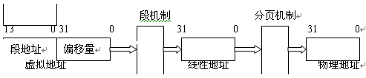
i386存储管理单元（1/8）
MMU
  MMU由一个或一组芯片组成，其功能是把虚地
  址映射为物理地址，即地址转换。
  80386以两级方式实现地址转换。

Slide 4
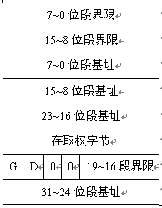
i386存储管理单元（2/8）
分段机制
  段描述符
    描述了段的基地址、界限及保护属性;
    是一个8字节的数据结构，存放在段描述符表中。

Slide 5
i386存储管理单元（3/8）
上图说明
  段描述符指出了段的32位基地址和20位段界限（即段长）。
  G位是粒度位。G=0时，段长的表示格式为字节长度，即一
  个段最长可达1M字节；G=1时，段长表示段以4K字节为一页
  的页数目，即一个段最长可达1M*4K=4G字节。
  D表示缺省操作数大小，D=0，操作数为16位，如果D=1，操作数为32位。

Slide 6
i386存储管理单元（4/8）
描述符表
  系统维护三种段表：全局描述符表、局部描述符表和中断描述符表。
    全局描述符表（GDT）包含着系统中所有任务都可用的描述符。
    局部描述符表（LDT）包含了给定任务有关的描述符。
  描述符表本身占据的字节数为8的倍数，空间大小在8个字节（至少含一个描述符）到64K字节（至多含8K个描述符）之间。

Slide 7
i386存储管理单元（5/8）
选择器
  实模式下，段寄存器存储的是真实段地址；
  保护模式下，16位段寄存器无法访问32位段地址，段寄存器用来选择描述符，故被称为选择器。
15
3
2
1
0
索引 TI 特权级别
13位索引

Slide 8
i386存储管理单元（6/8）
上图说明：
  TI是选择域。TI＝1，从局部描述符表中选择相应描述符；TI＝0，从全局描述符表中选择描述符。
  索引域给出GDT或LDT中的入口偏移量。选择符高14位将虚拟地址空间分为16K个独立段，其中8K个全局段和8K个局部段。
  第1、0位是特权级，称为请求者特权级RPL。只有请求者特权级RPL高于或等于相应描述符特权级DPL，描述符才能被存取。

Slide 9
i386存储管理单元（7/8）
描述符寄存器
  全局描述符表寄存器GDTR
    是一个48位的寄存器；
    低16位保持全局描述符表GDT大小，最大为64K字节，高32位保持GDT的段基地址。
  局部描述符表寄存器LDTR
    可见部分（即程序员可以操作的部分）只有16位，不可见部分有48位。
    放置局部描述符表的段基地址和界限。

Slide 10
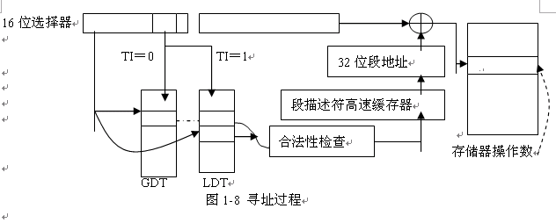
i386存储管理单元（8/8）
分段方式寻址过程

Slide 11
Linux存储管理思想
Linux分段机制
Linux分页机制
Linux高速缓冲
Linux地址映射
Linux内存管理实现

Slide 12
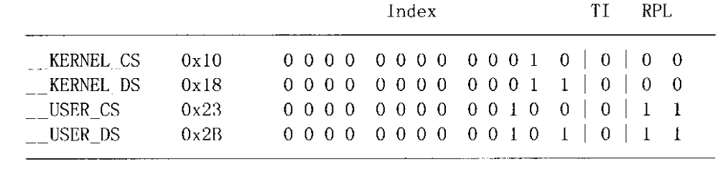
Linux分段机制 (1/5)
Linux只定义了四种段寄存器的取值
  内核代码段 0x10
  内核数据段 0x18
  用户代码段 0x23
  用户数据段 0x28

Slide 13
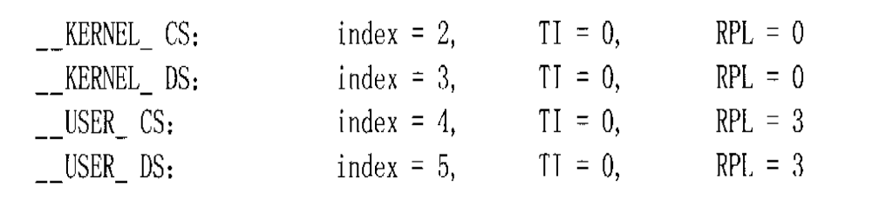
Linux分段机制 (2/5)
将上表和段选择寄存器对比
  使用的都是GDT表
  运行级别分为两级：0和3

Slide 14
Linux分度机制 (3/5)
GDT初始化信息在arch/i386/kernel/head.S中

Slide 15
Linux分段机制 (4/5)
对照段描述符
  四个段描述符内容下列内容基本相同
  所有段都是从0地址开始的4G虚空间，虚拟地址到线性地址的映射是取值不变。

Slide 16
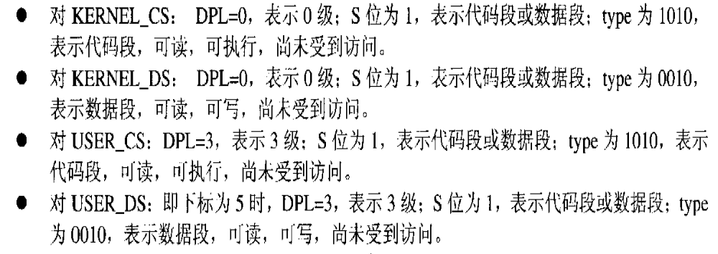
Linux分段机制 (5/5)
  有区别的地方仅仅是下列部分
  经过如上段映射，之后需要开始进行线性地址映射。

Slide 17
Linux分页机制 （1/6）
硬件支持
  控制寄存器CR0、CR3
    CR0的PG位用来控制分页机制：
    1，启用分页；0，禁止分页。
    CR3用于指示页目录表的起始物理地址。

Slide 18
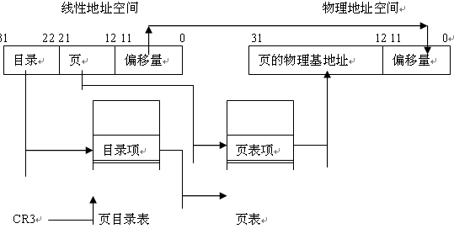
Linux分页机制 （2/6）
两级页表结构

Slide 19
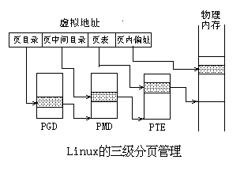
Linux分页机制 （3/6）
三级分页结构

Slide 20

Linux分页机制 （4/6）
数据结构
  页目录项
    页目录项表最多可包含1024个页目录项，每个页目录项为4字节。

Slide 21
Linux分页机制 （5/6）
上图说明：
  第0位是存在位。P＝1，表示页表地址指向的页在内存中，
  如果P＝0，表示不在内存中。
  第1位是读/写位；
  第2位是用户/管理员位，这两位为页目录项提供保护属性。
  第5位是访问位，当对页目录项进行访问时，A位＝1。
  第9－11位由操作系统专用。

Slide 22
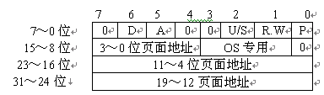
Linux分页机制 （6/6）
页面项
  每个页目录项指向一个页表；
  页表最多含有1024个页面项，每项4个字节，包含页面的起始地址和有关该页面的信息。

Slide 23
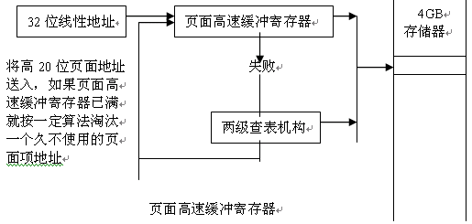
Linux高速缓冲
页面高速缓冲寄存器
  分页机制下内存访问要存取两级页表；
  为提高速度，i386中设置了最近存取页面的高速缓冲寄存器，自动保存32项处理器最近使用的页面地址。

Slide 24
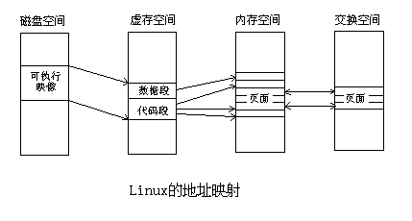
Linux地址映射
地址映射

Slide 25
Linux内存管理实现（1/3）
实现模块
系统调用
内存映射模块
（mmap）
交换控制模块
（swap）
内存管理模块
（core）
结构特定模块
MMU

Slide 26
Linux内存管理实现（2/3）
上图说明
  内存映射模块（mmap）
    负责把磁盘文件或交换空间文件的逻辑地址映射到虚拟地址，以及把虚拟地址映射到物理地址。
  交换模块（swap）
    负责控制内存内容的换入和换出。采用交换机制，从主存中淘汰最近没被访问的逻辑页，保存近来访问过的逻辑页。

Slide 27
Linux内存管理实现（3/3）
  核心内存管理模块（core）
    负责核心内存管理功能，如页的分配、回收和请求调页处理等功能，这些功能将别的内核子系统（如文件系统）所使用。
  结构特定的模块
    负责给各种硬件平台提供通用接口，主要完成主存初始化工作及对页面故障的处理。这个模块是实现虚拟内存的物理基础。

Slide 28
物理内存空间管理
数据结构
基于Buddy算法的内存页面管理
基于Slab算法的内存分区管理

Slide 29
数据结构 （1/3）
分页管理结构
  mem_map[]数组管理内存页面page结构体；每个page结构体对应一个物理页面。
typedef struct page {
struct page *next;
struct page *prev;
struct inode *inode;
unsigned long offset;
struct page *next_hash;
atomic_t count;
unsigned flags;
unsigned dirty,age;
struct wait_queue *wait;
struct buffer_head * buffers;
unsigned long swap_unlock_entry;
unsigned long map_nr;
} mem_map_t;

Slide 30
数据结构 （2/3）
Page数据结构体说明：
  Count：共享该页面的进程计数
  Age： 标志页面的“年龄”
  Dirty： 表示该页面是否被修改过
  prev和next：把page结构体链接成双向循环链表
  prev_hash和next_hash：把有关page结构体连成哈希表

Slide 31
数据结构 （3/3）
  inode和offset：内核以节点和其上的偏移为键值，
  将页面组织成哈希表。
  Wait：等待该页资源的进程等待队列指针
  Flag：页面标志
  map_nr：该页面page结构体在mem_map[]数组中
  的下标值，也就是物理页面的页号。

Slide 32
Buddy算法 （1/4）
算法思想
  把内存所有页面按照2^{n}划分,即按1个页面、2个页面、4个页面、8个页面、16个页面、32个页面进行六次划分。划分后形成了大小不等的存储块，称为页面块，简称页块。
  每种页块按前后顺序两两结合成一对Buddy，系统
  按照Buddy关系把具有相同大小的空闲页面块组成
  页块组，即1页块组、2页块组……32页块组。
  每个页块组用双向循环链表进行管理，分别挂到
  free_area[] 数组上。

Slide 33
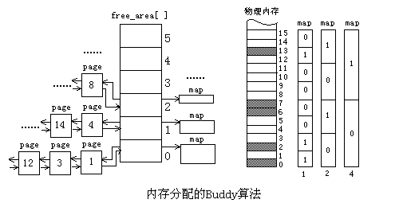
Buddy算法 （2/4）

Slide 34
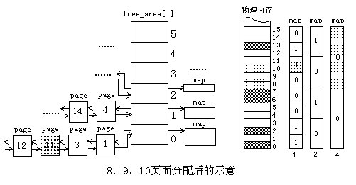
Buddy算法 （3/4）
内存分配过程

Slide 35
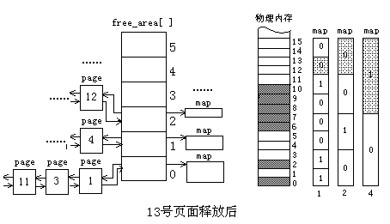
Buddy算法 （4/4）
内存释放过程

Slide 36
Slab算法 （1/4）
引入原因
  Buddy算法解决了外碎片问题，适合大块内存请求，不适合小内存区请求,如：几十个或者几百个字节。
  Linux2.0采用传统内存分区算法，按几何分布提供内存区大小，内存区以2的幂次方为单位。虽然减少了内碎片，但没有显著提高系统效率。
  Linux2.4采用了Slab算法

Slide 37
Slab算法 （2/4）
Slab算法思想
  小对象申请和释放通过slab分配器来进行。
  Slab分配器有一组高速缓存，每个高速缓存保存同一种对象类型，如i节点缓存、PCB缓存等，内核从各自缓存中分配和释放对象。
  每种对象的缓存区由一连串slab构成，每个slab由一个或者多个连续的物理页面组成。这些页面种包含了已分配的缓存对象，也包含了空闲对象。

Slide 38
Slab算法 （3/4）
cache
Slab
PCB缓
存
Slab
i节点
缓存
…
…
…
…
PCB缓存
i节点缓存
…
…
Slab分配器的组成

Slide 39
Slab算法 （4/4）
Cache结构
Cache结构
Cache结构
C_free,c_nextp
C_firstp,c_lastp
C_free,c_nextp
C_firstp,c_lastp
C_free,c_nextp
C_firstp,c_lastp
Slab
结构
Slab
结构
Slab
结构
S_prevp,s_nextp
S_prevp,s_nextp
S_prevp,s_nextp
S_prevp,s_nextp
Cache结构与slab结构之间的关系
S_prevp,s_nextp

Slide 40
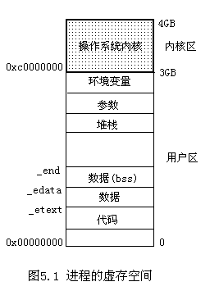
进程虚拟空间管理（1/9）
管理思想
  Linux把进程虚拟空间分成内核区和用户区；

Slide 41
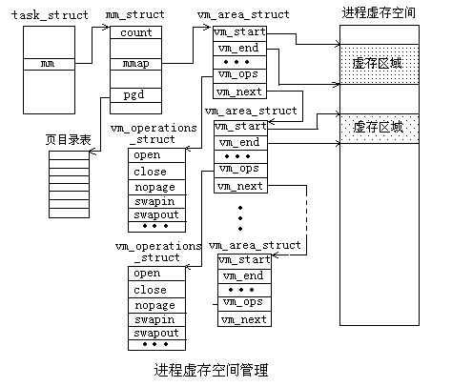
进程虚拟空间管理（2/9）

Slide 42
进程虚拟空间管理（3/9）
数据结构
  mm_struct结构体：定义每个进程虚存用户区
struct mm_struct {
int count;
pgd_t * pgd;
unsigned long context;
unsigned long start_code, end_code, start_data, end_data;
unsigned long start_brk, brk, start_stack, start_mmap;
unsigned long arg_start, arg_end, env_start, env_end;
unsigned long rss, total_vm, locked_vm;
unsigned long def_flags;
struct vm_area_struct * mmap;
struct vm_area_struct * mmap_avl;
struct semaphore mmap_sem;
};

Slide 43
进程虚拟空间管理（4/9）
进程虚存区域vm_area_struct结构体
struct vm_area_struct {
struct mm_struct * vm_mm;
unsigned long vm_start;
unsigned long vm_end;
pgprot_t vm_page_prot;
unsigned short vm_flags;
short vm_avl_height;
struct vm_area_struct * vm_avl_left;
struct vm_area_struct * vm_avl_right;
struct vm_area_struct * vm_next;
struct vm_area_struct * vm_next_share;
struct vm_area_struct * vm_prev_share;
struct vm_operations_struct * vm_ops;
unsigned long vm_offset;
struct inode * vm_inode;
unsigned long vm_pte;
};

Slide 44
进程虚拟空间管理（5/9）
数据结构说明：
  vm_mm指针：指向进程的mm_struct结构体；
  vm_start和vm_end 虚拟区域的开始和终止地址；
  vm_page_prot 虚存区域的页面的保护特性
  vm_inode：若虚存区域映射的是磁盘文件或设备文件内容，则vm_inode指向这个文件的inode结构体，否则vm_inode为NULL。

Slide 45
进程虚拟空间管理（6/9）
  vm_flags指出了虚存区域的操作特性：
  VM_READ 虚存区域允许读取
  VM_WRITE 虚存区域允许写入
  VM_EXEC 虚存区域允许执行
  VM_SHARED 虚存区域允许多个进程共享
  VM_GROWSDOWN 虚存区域可以向下延伸
  VM_GROWSUP 虚存区域可以向上延伸
  VM_SHM 虚存区域是共享存储器的一部分
  VM_LOCKED 虚存区域可以加锁
  VM_STACK_FLAGS 虚存区域做为堆栈使用

Slide 46
进程虚拟空间管理（7/9）
vm_offset：该区域的内容相对于文件起始位置的偏移量，或相对于共享内存首址的偏移量。
vm_next：所有vm_area_struct结构体链接成一单向链表，vm_next指向下个vm_area_struct结构体，链表首地址mm_struct中成员项mmap指出。
vm_ops指向vm_operations_struct结构体的指针，该结构体中包含着指向各种操作函数的指针。

Slide 47
进程虚拟空间管理（8/9）
  vm_avl_left 左指针指向相邻的低地址虚存区域
  vm_avl_right 右指针指向相邻的高地址虚存区域
  mmap_avl 表示进程AVL树的根
  vm_avl_hight 表示AVL树的高度。
  vm_next_share和vm_prev_share 把有关vm_area_struct结合成一个共享内存时使用的双向链表。

Slide 48
进程虚拟空间管理（9/9）
虚存区域建立
  Linux使用do_mmap()函数完成可执行映像向虚存区域的映射，建立有关的虚存区域。
unsigned long do_mmap(struct file * file, unsigned long addr,
unsigned long len,
unsigned long prot,
unsigned long flags,
unsigned long off)

Slide 49
交换机制 (1/3)
Linux交换空间
  交换设备和交换文件统称为交换空间
    交换设备中同一个页面中数据块连续存放
    交换文件中是零散存放的，需通过交换文件索引点来检索。

Slide 50
交换机制 (2/3)
交换空间格式
  交换空间被划分为块（页插槽），每个块等于一个物理页。第一个页插槽中，存放了一个以”swap_space“结尾的位图，位图每一位对应一个页插槽，即第一个插槽后是真正用于交换的页插槽，这样，每个交换空间可容纳：
  （4096－10）×8－1＝32687个页面
  Linux允许建立8个交换空间

Slide 51
交换机制 (3/3)
页面交换守护进程kswapd（）
  一个无限循环的线程，完成页面交换工作，保证系统内有足够内存。
  Linux将页面分为活跃状态、非活跃”脏“状态、非活跃”干净“状态。需要时，将非活跃”脏“状态页面内容写入到外存交换空间，并将该页面从”脏“队列移动到”干净“队列。回收页面总是从非活跃”干净“链表队列中进行

Slide 52
缓冲机制
目的
改善处理机和外围设备之间速度不匹配的矛盾，提高系统性能。
Linux采用了多种与主存相关的高速缓存。
  缓冲区高速缓存
  页面高速缓存
  交换高速缓存
  硬件高速缓存

Slide 53
本章知识点
Buddy算法（ ☆ ☆ ☆ ☆ ）
Slab算法 （☆ ☆ ☆ ）

